Slide 1
2017年工作述职
王东旭

Slide 2
01
个人简介
02
工作报告
03
未来展望

Slide 3
01
个人简介
毕业于北京邮电大学信息工程， 熟悉服务器和大数据平台开发，喜欢研究编程语言，除Java外，还熟悉Scala 、Golang，并有一定实战经验。
2016年5月加入第四范式，见证了先知从1.0到2.0的过渡，和先知Team一起打造了7个release版本，个人主要负责算子研发和算法接入。
2017年10月加入智能组，开始新的征程，旨在打造低门槛机器学习平台。

Slide 4
02
工作总结
1
SparkSQL拼表方案
2
算子模板代码生成
3
数据 & 模型可视化
4
智能助跑
5
智能建模

Slide 5
1
拼表方案 – Hadoop Streaming时代
先知2.3之前，建模工程师如何拼表，生成时序特征？ -- Hadoop Streaming
缺点： 慢！MapReduce计算模型比内存计算慢
缺点： 难！需要写大量python/shell代码

Slide 6
1
拼表方案 – SparkSQL + Hive UDAF
先知2.3之后，SparkSQL + Hive UDAF拼表和生成时序特征
快速：基于Spark内存计算模型，中间数据Cache，减少数据落盘
容易：使用Hive SQL语法做数据拼接，难度远远低于python+shell的方式
拓展：针对建模工程师总结的时序数据生成过程，自定义开发了UDAF算子,
拓展SQL方法，时序数据定制生成

Slide 7
1
拼表方案 – SparkSQL + Hive UDAF实例

Slide 8
1
拼表方案 – SparkSQL文档
SparkSQL UDAF使用文档
先知SparkSQL培训视频
SparkSQL实现原理和优化方法

Slide 9
2
算子模板代码生成 --自定义注解生成配置
Notes:
自定义了10余种注解，为算子模板提供默认值、范围、参数限制等功能。
特别地，针对pico算子，开发了一套代码生成方案，让后续的接入人员无需写任何代码, 只要使用release bin 即可生成算子模板

Slide 10
3
数据&模型可视化
逻辑回归可视化
模型需要可解释性，让用户信任我们
模型可视化能够帮助用户理解模型，更好提示模型效果
逻辑回归可视化是可视化工作的第一次探索

Slide 11
3
数据&模型可视化
逻辑回归可视化
Notes:
两颗赛艇

Slide 12
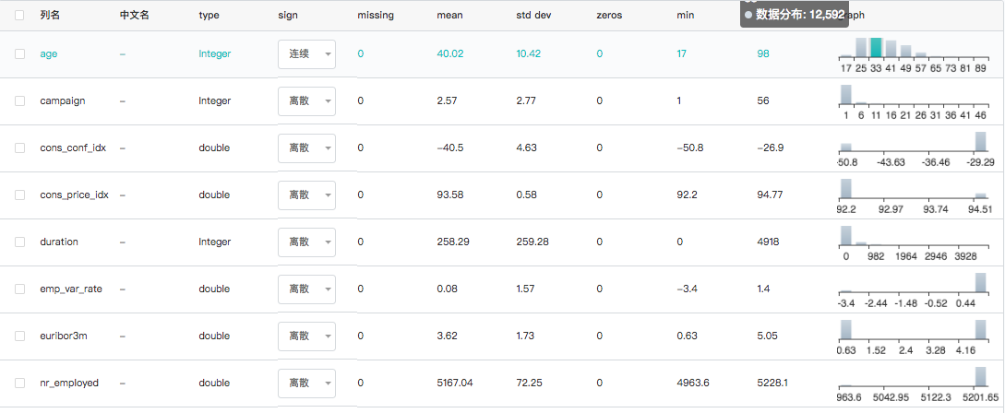
3
数据&模型可视化
数据可视化
Spark任务高度优化，两颗赛艇5000万数据上默认配置5分钟即可跑出统计结果
Notes:
两颗赛艇

Slide 13
4
智能助跑
为什么需要智能助跑？
智能助跑解决什么问题？
手动生成推荐配置 or 系统延迟推荐
实现原理
优缺点

Slide 14
4
智能助跑 – SQL算子实例

Slide 15
5
智能建模
新的场景，新的挑战！
让算子在3.X架构下跑起来
拼表分析
建模调优

Slide 16
5
智能建模 – 调优服务

Slide 17
03
未来展望
团队：
首先要把建模调优方案落地、做好, 再进一步完善智能平台功能，做好产品
以身作则，传递公司文化，帮助新同学成长和发挥潜在才华
个人：
提升技术能力和技术影响力
提升协调和沟通能力

Slide 18
Thank You!

